Slide 1
Portuguese-Bank Marketing ML Classification Project
Eray Kuru
Melike Yıldız
Merve Altıntaş

Slide 2
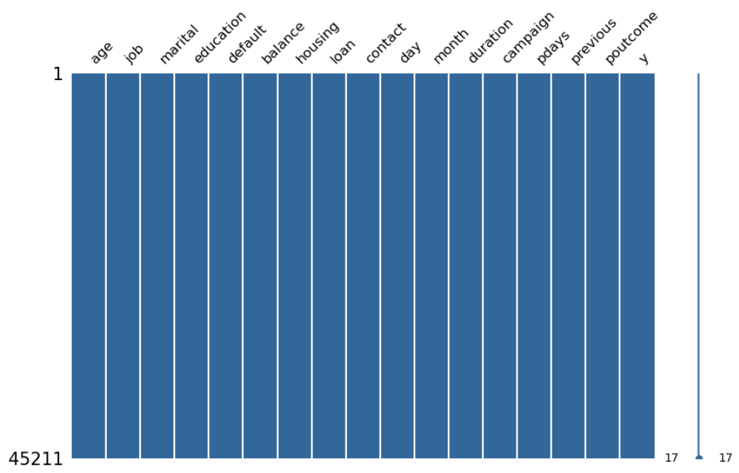
Background
UC Irvine Machine Learning Repository
45,211 veri ve 16 bağımsız değişken 1 bağımlı değişken
Poutcome: Bir önceki kampanya pazarlamanın sonucu

Slide 3
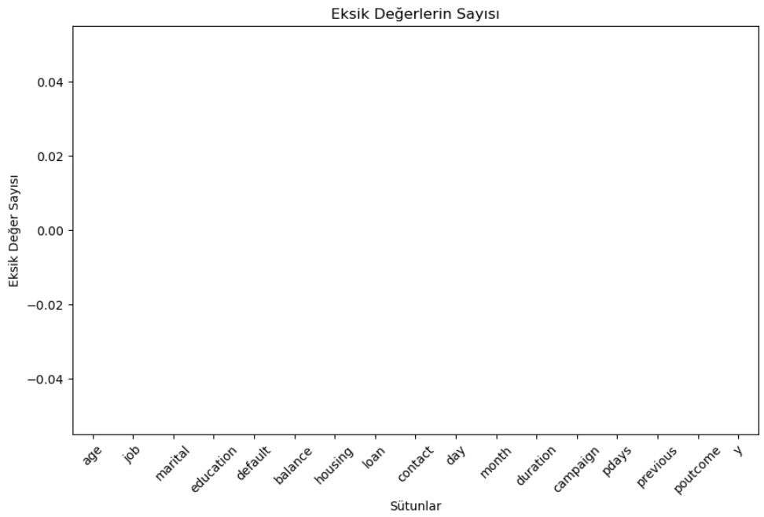
Veri Setindeki Eksik Değerlerin Gözlemlenmesi (Determining Missing Values)
Missing Values Graph

Slide 4
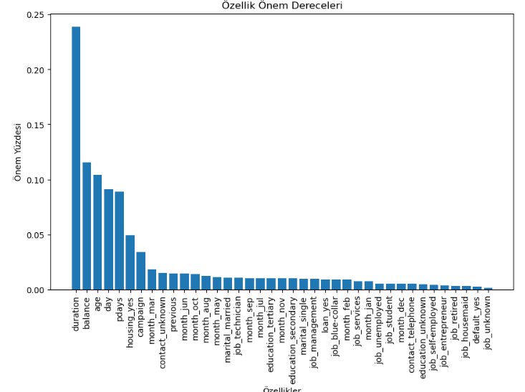
Özelliklerin Önemi (Feature Importance)

Slide 5
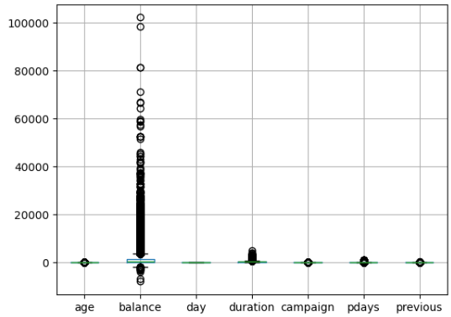
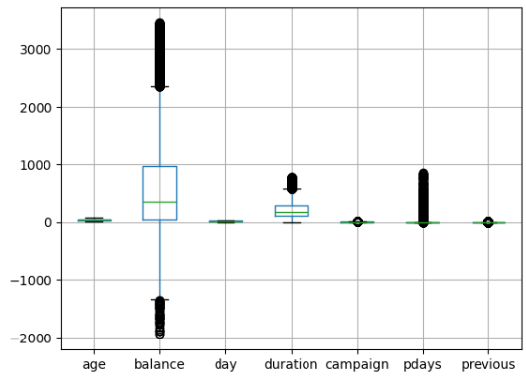
Aykırı Değerlerin Gözlemlenmesi (Determining Outlier Values)
Before Handling Outlier Problem
After Handling Outlier Problem

Slide 6
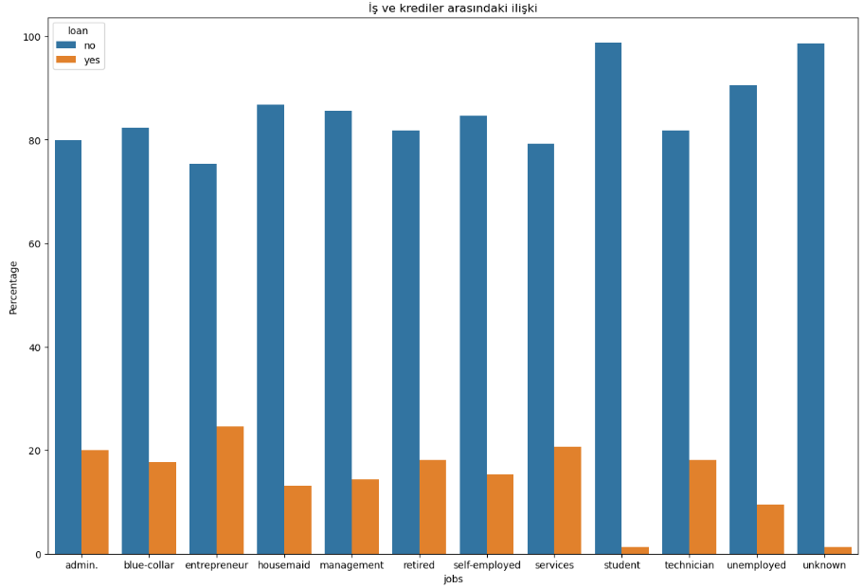
Müşterilerin meslekleri krediyi nasıl etkiler? (How does job affect loan?)

Slide 7
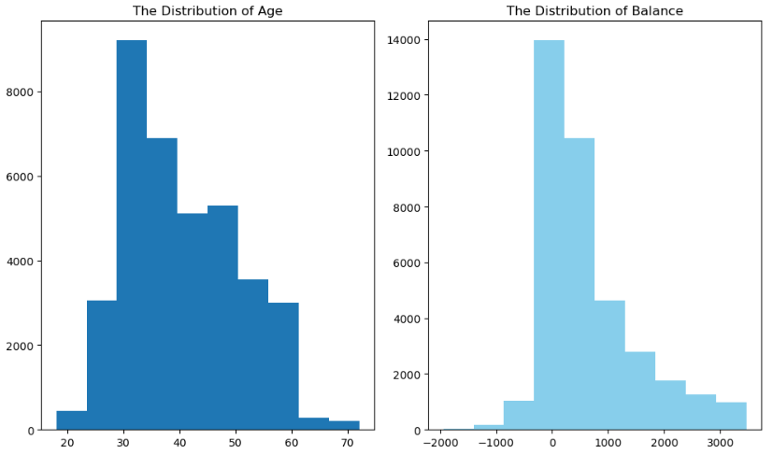
Age ve Balance Arasında ilişki var mı? (Is there a relationship between age and balance?)

Slide 8
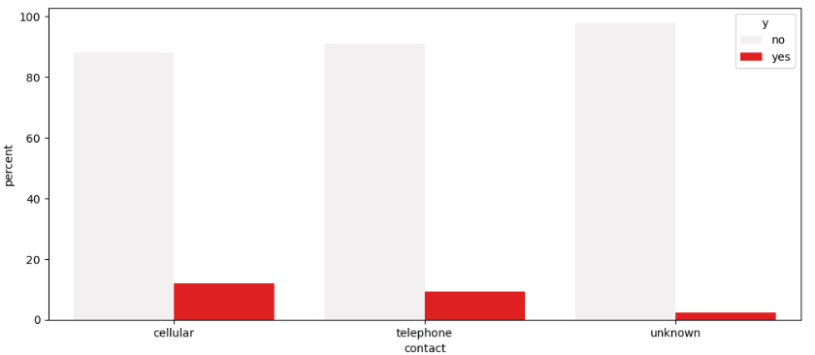
İletişim tipi müşterilerin abone olmasını etkiliyor mu? (Does the contact type affect y?)

Slide 9
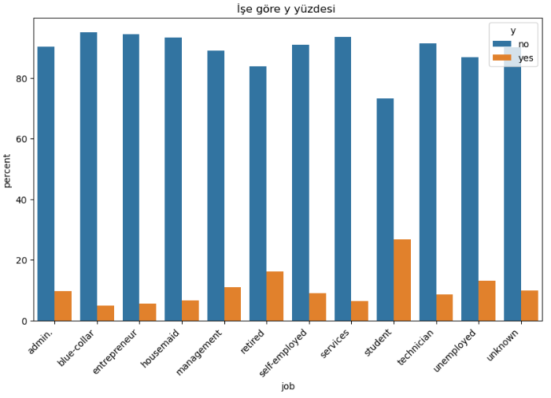
Meslek müşterilerin abone olmasını etkiler mi? (How does job affect y?)

Slide 10
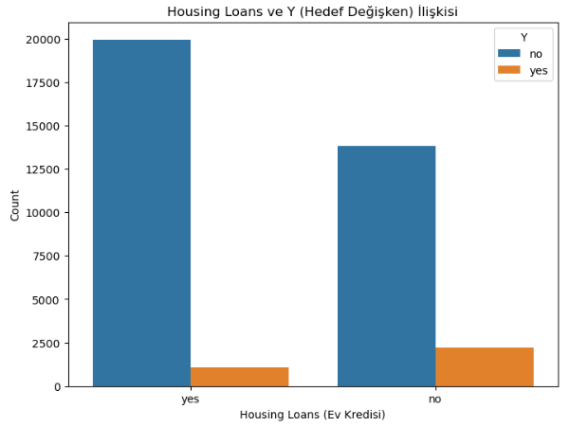
Konut kredisi olan ve olmayanların mevduat alma eğilimi (Trend of those with and without a housing loan to take deposits)

Slide 11
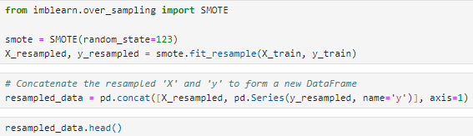
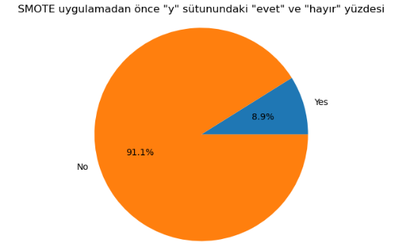
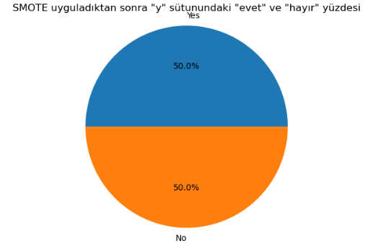
SMOTE ile Dengesiz Veri Setini Optimize Etme Handling Imbalanced Dataset (SMOTE Sampling)
Notes:
a studentized residual is the quotient resulting from the division of a residual by an estimate of its standard deviation

Slide 12
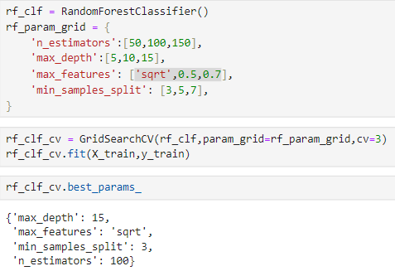
Hiper Parametre Optimizasyonu ve Eğitim Süreci (Hyper Parameter Tuning and Training Process)

Slide 13
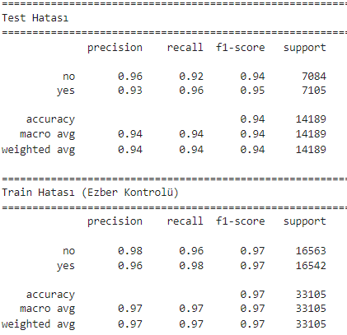
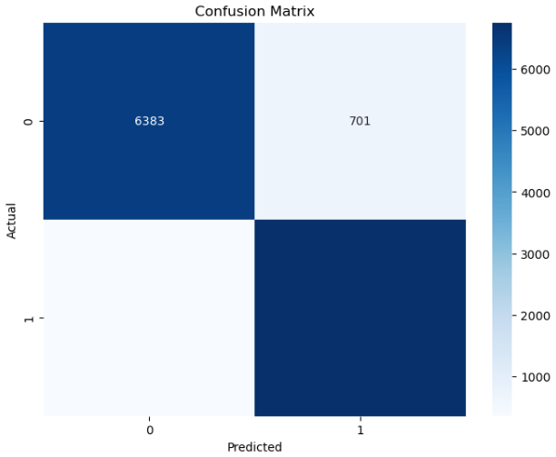
Eğitim Sonuçları (Training Results)

Slide 14
☺☺☺☺☺☺☺☺☺☺☺☺☺☺☺☺ Dinlediğiniz için teşekkürler (Thank you for listening) ☺☺☺☺☺☺☺☺☺☺☺☺☺☺☺☺

